Slide 1
Határokon átnyúló munkaerő-piaci és jövedelemszerző mozgások a végeken
Koltai Júlia ELTE – Sik Endre ELTE/TÁRKI

Slide 2
A kutatás keretei
adatfelvétel: 2011 május – július
magyar – szlovák – ukrán hármashatár térsége
alminták:
szlovák-magyar határon Magyarország magyarok
szlovák-magyar határon Szlovákia magyarok
szlovák-magyar határon Szlovákia szlovákok
ukrán-magyar határon Magyarország magyarok
ukrán-magyar határon Ukrajna magyarok
ukrán-magyar határon Ukrajna ukránok

Slide 3
A külföldi jövedelemszerző tevékenység, s ezen belül a munkavállalás és a vállalkozás elterjedtsége határszakasz, ország és származás szerint (%)
 | Magyar-szlovák határszakasz |  |  | Magyar-ukrán határszakasz
 | Magyarországi magyarok | Szlovákiai magyarok | Szlovákok | Magyarországi magyarok | Ukrajnai magyarok | ukránok | Összesen
N | 300 | 200 | 100 | 302 | 200 | 100 | 1202
Külföldi jövedelem-szerző tevékenység | 6 | 18 | 19 | 5 | 17 | 14 | 11
Ebből munkavállalás | 4 | 12 | 10 | 1 | 11 | 8 | 6
vállalkozás | 3 | 8 | 10 | 4 | 9 | 7 | 6

Slide 4
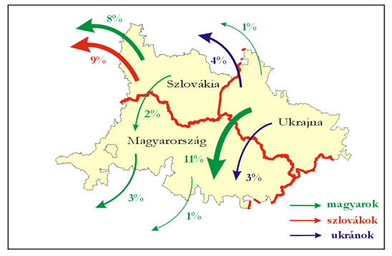
A külföldi munkavállalás iránya határszakasz, ország és származás szerint (%)
Forrás: Szalkai, 2012

Slide 5
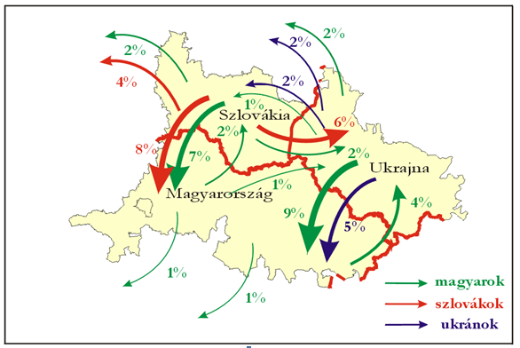
A külföldi vállalkozások iránya határszakasz, ország és származás szerint (%)
Forrás: Szalkai, 2012

Slide 6
A külföldi munkavállalás átlagtól (6%) szignifikáns eltérést mutató értékei társadalmi csoportonként (%)

Slide 7
A külföldi jövedelemszerzés átlagtól (13%) szignifikáns eltérést mutató értékei társadalmi csoportonként (%)

Slide 8
A külföldi jövedelemszerzés, a munkavállalás és a vállalkozás esélyének mechanizmusa a magyar-szlovák-ukrán hármashatár térségében élők körében (logisztikus regresszió, N=1029)
 | Jövedelemszerzés | Munkavállalás | Vállalkozás
Megmagyarázott hányad | 34% | 25% | 50%
 | Exp(B) | Exp(B) | Exp(B)
Nő (vs. férfi) | ,438 | ,516 | ,556
Életkor | ,982 | ,965 | 1,002
Iskolázottság
szakma (vs. alapfok) | 2,625 | 6,020 | 1,224
középfok (vs. alapfok) | 1,894 | 4,479 | ,864
felsőfok (vs. alapfok) | 3,282 | 6,672 | 1,398
Ország
Szlovákia (vs. Magyarország) | ,968 | 2,056 | ,340
Ukrajna (vs. Magyarország) | 1,044 | 1,497 | ,650
szlovák nemzetiségű (vs. nem szlovák nemzetiségű) | 2,475 | 3,748 | ,811
ukrán nemzetiségű (vs. nem ukrán nemzetiségű) | 1,642 | 1,710 | ,733
mennyire fontos a magyar állampolgárság | 1,100 | 1,503 | ,920
kulturális kötődés | 1,166 | 1,356 | ,788
Elégedettség | ,769 | ,630 | 1,272
előnynek vagy hátránynak érzi a határmentiséget
csak hátránynak (vs. vegyes érzelműek) | 1,135 | ,273 | 3,079
csak előnynek (vs. vegyes érzelműek) | 1,005 | ,812 | 1,219
Szegénység (vs. nem szegény) | ,917 | 1,217 | ,719
hány rokona/barátja él a határ túloldalán | 1,004 | 1,002 | 1,008
Milyen messzire jutott el otthonából utazásai során | 1,603 | 1,693 | 1,483
szokott-e külföldön vásárolni, ügyeket intézni | 2,982 | ,847 | 9,712
dolgoznak vagy vállalkoznak családtagjai külföldön | 10,215 | 4,736 | 12,116
családjának tagjai szoktak-e külföldön vásárolni, ügyeket intézni | ,666 | ,724 | ,621
határtól való távolság | 1,019 | 1,029 | 1,014

Slide 9
A külföldi jövedelemszerzés esélyének mechanizmusa a magyar-szlovák-ukrán hármashatár térségében élő összes háztartástag körében (logisztikus regresszió, esélyhányados)
 | Teljes minta | Magyarország | Szlovákia
Megmagyarázott hányad | 12% | 13% | 12%
N | 3471 | 1610 | 945
 | Exp(B) | Exp(B) | Exp(B)
nő (vs. férfi) | ,531 | ,226 | ,565
Életkor | ,978 | ,979 | ,957
Iskolázottság
szakma (vs. alapfok) | 2,695 | 7,426 | 5,932
középfok (vs. alapfok) | 2,511 | 2,542 | 4,827
felsőfok (vs. alapfok) | 3,467 | 7,216 | 8,961
hány nyelven beszél az anyanyelvén kívül | ,935 | 2,418 | 1,168
a háztartás vagyoni helyzete | 1,011 | ,977 | 1,031
Ország
Szlovákia (vs. Magyarország) | 6,001 | X | X
Ukrajna (vs. Magyarország) | 5,664 | X | X
szlovák nemzetiségű (vs. nem szlovák nemzetiségű) - minta alapján | ,798 | X | X
ukrán nemzetiségű (vs. nem ukrán nemzetiségű) - minta alapján | ,890 | X | X
szlovákiai szlovák (vs. szlovákiai magyar) |  | X | 1,096
ukrán határon élő magyarországi (vs. szlovák határon élő) | X | ,905 | X
határtól való távolság | X | 1,024 | 1,076
három városból a legközelebbi elérhetősége | 1,016 | ,984 | 1,008

Slide 10
A külföldi jövedelemszerzés, munkavállalás és vállalkozás esélyének mechanizmusa a háztartások (logisztikus regresszió, N=1127) körében
 | Külföldi jövedelemszerzés | Munkavállalás | Vállalkozás
Megmagyarázott hányad | 22% | 19% | 22%
 | Exp(B) | Exp(B) | Exp(B)
aktívak aránya a háztartásban | 1,003 | 1,005 | 1,001
háztartásfő legmagasabb iskolai végzettsége
szakma (vs. alapfok) | 1,530 | 1,297 | 2,652
középfok (vs. alapfok) | 1,474 | 1,171 | 2,381
felsőfok (vs. alapfok) | 1,213 | 1,119 | 1,683
háztartásfő dolgozik (vs. Nem dolgozik) | 1,970 | 2,604 | 1,477
vagyon-index | ,977 | ,968 | 1,000
kommunikációs-mobilitási lehetőségek | 1,085 | 1,047 | 1,148
Ország
Szlovákia (vs. Magyarország) | 2,753 | 4,760 | ,993
Ukrajna (vs. Magyarország) | 2,393 | 3,276 | 1,630
szlovák nemzetiségű (vs. Nem szlovák nemzetiségű) - minta alapján | ,910 | ,820 | 1,456
ukrán nemzetiségű (vs. nem ukrán nemzetiségű) - minta alapján | 1,508 | 1,232 | 1,325
mennyire távolodott el otthonától utazásai során | 1,734 | 1,734 | 1,723
hány rokona/barátja él a határ túloldalán | ,998 | ,999 | 1,004
a háztartás bármely tagja szokott-e külföldön vásárolni | 3,238 | 1,764 | 5,148
határtól való távolság | 1,017 | 1,020 | 1,013

Slide 11
A külföldi jövedelemszerzés (munkavállalás+vállalkozás) esélyének mechanizmusa a háztartások körében a három határ menti országrészben (logisztikus regresszió)
 | Magyarország | Szlovákia | Ukrajna
Megmagyarázott hányad | 23% | 15% | 20%
N | 596 | 255 | 276
 | Exp(B) | Exp(B) | Exp(B)
aktívak aránya a háztartásban | 1,000 | 1,000 | 1,007
Vagyon-index | 1,042 | ,971 | 1,001
kommunikációs-mobilitási lehetőségek | ,998 | 1,123 | 1,046
háztartásfő legmagasabb iskolai végzettsége
szakma (vs. Alapfok) | 2,486 | 411,7 | ,362
középfok (vs. Alapfok) | 1,432 | 241,8 | ,655
felsőfok (vs. Alapfok) | 1,848 | 230,5 | ,172
háztartásfő dolgozik (vs. nem dolgozik) | 1,498 | 3,345 | 3,031
ukrán határon él (vs. szlovák határon él) | ,879 | X | X
szlovákiai szlovák (vs. szlovákiai magyar) | X | 1,013 | X
ukrajnai ukrán (vs. ukrajnai magyar) | X | X | 2,084
mennyire távolodott el otthonától utazásai során | 1,305 | 1,822 | 1,658
hány rokona/barátja él a határ túloldalán | 1,017 | 1,021 | ,988
a háztartás bármely tagja szokott-e külföldön vásárolni | 8,191 | 1,438 | 6,828
határtól való távolság | ,942 | 1,104 | 1,008
három városból a legközelebbi elérhetősége | ,933 | ,999 | X
busszal való elérhetőség | X | ,830 | X

Slide 12
Összefoglalás
a jó munkaerő-piaci helyzetű demográfiai csoportok (fiatalok és férfiak + szakképzettség) körében magas
beágyazódik a háztartás és az egyén egyéb külföldi tevékenységeinek gyakorlatába (emberi + kapcsolati tőke)
külföldi munkavállalás: a megfelelő emberi tőkéjű és demográfiai profilú elégedetlen munkavállalók körében
külföldi vállalkozás: határon való gyakori átkelés hercehurcái miatt rosszkedvű, családi körben végzett csempészek körében gyakori

Slide 13
Köszönöm a figyelmet!

